Slide 1
GPU 환경에서 Argon2 크래킹 분석
김현준, 엄시우, 서화정

Slide 2



비밀번호 보안
비밀번호는 일반적으로 사용되는 인증 방식
비밀번호는 서버의 데이터베이스에 해시된 형식으로 저장
이러한 데이터베이스의 암호는 낮은 엔트로피를 갖는 경향이 있기 때문에 사전 공격을 적용하는 공격자에 의해 크래킹
대응
70년대 후반부터 임의의 솔트 값과 함께 해시 사용자와 서비스에서 동일한 암호가 감지되는 것을 방지
PBKDF2와 같은 암호 기반 키 파생 함수(KDF)는 솔트와 공격자의 암호 시도 비용을 증가시키기 위해 높은 반복 횟수 사용

Slide 3
비밀번호 보안
GPU 및 전용 ASIC 모듈과 같은 아키텍처를 사용하여 다중 반복 해시 함수를 공격
GPU와 ASIC 하드웨어는 많은 양의 메모리에서 작동 할 때 빠른 병렬 계산이 어려움
대응으로 방어자는 계산에 많은 양의 메모리를 필요하는 메모리 하드 함수 설계
Scrypt, Argon2와 같은 최신 키 파생 함수는 사전공격, GPU, ASIC 공격에 저항하도록 설계
Argon2
Argon2는 2015년 7월 암호 해싱 대회에서 우승작으로 선정된 키 유도 함수
Scrypt는 FPGA나 ASIC과 같은 하드웨어 구현이 있지만 Argon2는 현재에도 좋은 크래커가 없음

Slide 4
비밀번호 보안
Argon2 on GPU
GPU는 일반적인 컴퓨터에 포함되는 범용적인 장치로 유용한 크래킹 도구로 사용
이러한 GPU 상에서 크래킹 저항 에 관한 주장을 지지하거나 반박하기 위해 GPU 크래킹의 속도와 효율성을 추정하는 연구 들이 활발하게 진행
본 논문에 서는 Argon2 GPU 크래킹의 속도와 효율성을 추정하기 위해 CUDA GPU에서 구현
구현 결과를 바탕으로 기존 CPU에서 구현과 성능을 비교
향후 CUDA GPU 구현의 개선 방향 확인

Slide 5
관련 연구
메모리 하드 함수
메모리 하드 함수는 메모리 레이턴시(memory latency)를 통해 연산 속도를 저하시켜 비용을 발생
메모리 하드 함수는 CPU 주기와 같은 다른 리소스 대신 많은 메모 리를 사용하도록 설계
작업증명 시스템의 설계자는 ASIC에서 수행하기 어려운 해시 기능을 위해 메모리 하드 함수 사용
메모리 하드 함수를 사용하면 유출된 비밀 번호 해시 데이터베이스에 대해 가능한 많은 비밀번호를 시도하는 비용이 크게 증가하기 때문에 비밀번호 해싱에 유용

Slide 6
Argon2
Argon2는 암호 해싱 대회의 승자
2015년 7월 암호 해싱 대회에서 우승작으로 선정된 키 유도 함수
계산에 많은 양의 메모리를 필요로 하는 메모리 하드 기능
버전
Argon2d:
데이터 종속 메모리 액세스를 사용하므로 사이드 채널 타이 밍 공격의 위협 없이 암호화폐 및 작업 증명 애플리케이션에 적합
Argon2i: 암호 해싱 및 암호 기반 키 파생에 선호되는 데이터 독립 메모리 액세스를 사용 Argon2i는 트레이드 오프 공격으로부터 보호하기 위해 메모리를 더 많이 통과
Argon2id: 하이브리드 버전. 메모리 처음 절반을 Argon2i이 접근하고 이후 Argon2d가 접근

Slide 7
Argon2 알고리즘
1. H_0을 64바이트 값으로 설정
: Blake2b (64바이트 출력)
Inputs:
password (P) : Bytes (0..2³²-1) 해시할 암호
salt (S) : Bytes (8..2³²-1) 솔트
parallelism (p) : Number (1..2²⁴-1) 병렬 처리 정도 (스레드 수)
tagLength (T) : Number (4..2³²-1) 반환되는 바이트 수
memorySizeKB (m) : Number (8*p..2³²-1) 사용할 메모리 양
iterations (t) : Number (1..2³²-1) 수행할 반복 횟수
version (v) : Number (0x13) 현재 버전 0x13
key (K) : Bytes (0..2³²-1) 키 (Optional)
associatedData (X) : Bytes (0..2³²-1) 임의 추가 데이터 (Optional)
hashType (y) : Number (0=Argon2d, 1=Argon2i, 2=Argon2id)
Output:
tag : Bytes (tagLength) 생성된 결과 바이트 , tagLength 바이트 길이

Slide 8

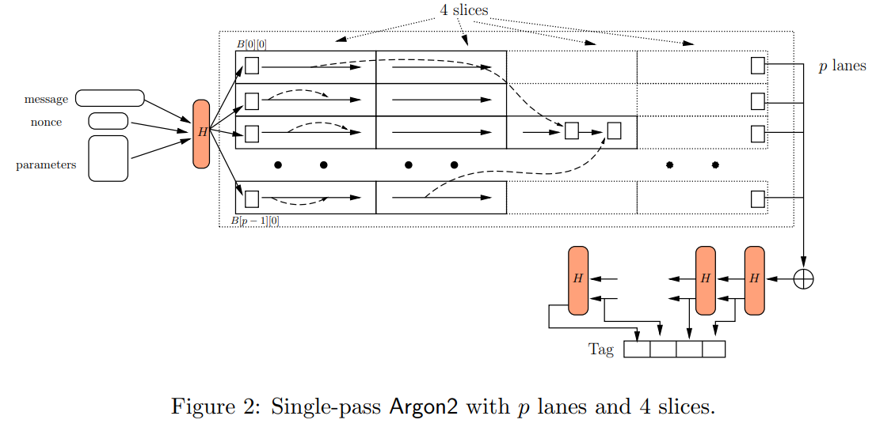
Argon2 알고리즘
2. 메모리 m' 블록 할당
메모리는 p 행(레인, 스레드) 및 q = m'/p 열이 있는 블록의 행렬 B[i][j]로 구성

Slide 9
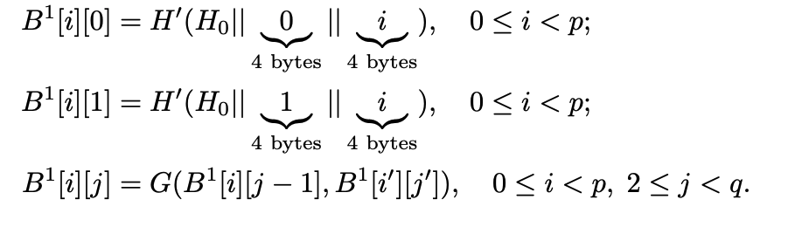
Argon2 알고리즘
3. 0에서 p미만 범위의 모든 i에 대해 B[i][0]을 계산
4. 0에서 p미만 범위의 모든 i에 대해 B[i][1]을 계산
함수 H는 BLAKE2b 함수를 사용

Slide 10
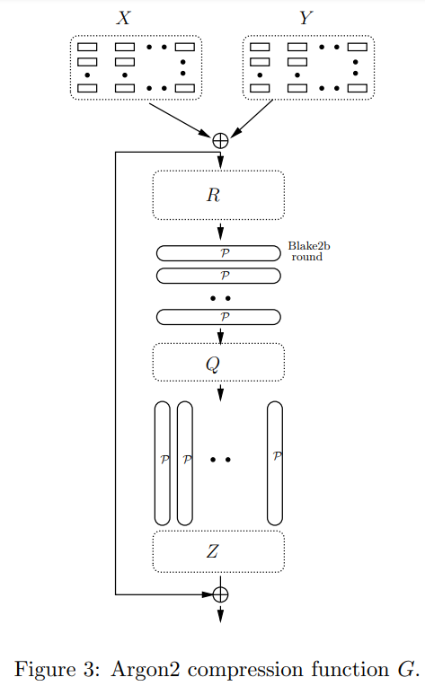
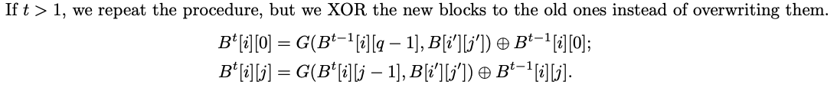
Argon2 알고리즘
5. 0에서 p미만 범위의 모든 i와 2에서 q미만 범위의 모든 j 에 대하여 B[i][j] 계산
([i'][j']는 Argon2d/2ds 및 Argon2i에 대해 다르게 결정)
압축 함수 G
6. 패스 수(반복 횟수) t가 1보다 크면 5단계를 반복, 이전 값이 새 값과 XOR

Slide 11
Argon2 알고리즘
7. t 단계가 반복된 후 최종 블록은 마지막 열의 XOR로 계산

Slide 12

Argon2 알고리즘
8. 출력 태그는 H＇(B_{final})로 계산

Slide 13
CPU, GPU 테스트
환경
CPU : AMD Ryzen 7 4800H 래퍼런스 코드 실행
GPU : RTX3060 래퍼런스 코드 기반으로 구현 (최적화 X)
Argon2_id 실행, 초당 암호화 횟수 측정
byte | Iteration 1 | Iteration 2 | Iteration 4 | Iteration 8
64 | 14.93 | 8.06 | 4.90 | 2.46
128 | 7.14 | 4.42 | 2.34 | 1.16
256 | 3.56 | 2.10 | 1.14 | 0.58
512 | 1.72 | 1.04 | 0.57 | 0.29
1024 | 0.89 | 0.54 | 0.28 | 0.15
byte | Iteration 1 | Iteration 2 | Iteration 4 | Iteration 8
64 | 4118 | 3772 | 3620 | 3209
128 | 3860 | 3856 | 3500 | 3051
256 | 3855 | 3781 | 3643 | 3165
512 | 3900 | 3897 | 3747 | 3174
1024 | 3832 | 3747 | 3605 | 3164

Slide 14
결과
CPU 상에 서 Argon2id의 측정결과 반복횟수(Iteration)가 2배씩 증가할수록 초당 연산 해시 수는 절반으로 성능하락 사용 Mbyte가 두 배씩 증가 할수록 초당 연산해시 수는 절반으로 성능하락
CPU 상에서 Argon2id의 측정결과 GPU가 CPU보다 높은 성능을 보였으며 메모리 사용량 증가와 Iterations 증가에 성능하락 이 GPU가 CPU보다 적음을 확인
메모리의 한계로 적은 수의 병렬 수행

Slide 15
GPU 성능
메모리의 한계로 적은 수의 병렬연산 수행
ex)MD5: 수천 개 이상, Argon2 : 수십 개
시간-메모리 트레이드오프로 성능 향상 가능성 (연산시간을 늘리는 대신 사용 메모리을 줄여 병렬성 향상시켜 비교)
Blake2b 해시 최적화, 언루핑, 분기 제거, 쉐어드 메모리 등 기존 최적화 적용
Argon2는 아직까지 크래킹 도구의 수가 적음

